Slide 1

פדופיליה
الاعتداء الجنسي على الأطفال
الموضوع : تحليل وتحديد المعلومات
الترجمة: ناهدة حجيرات
לצפייה בסרטון מלווה מצגת

Slide 2
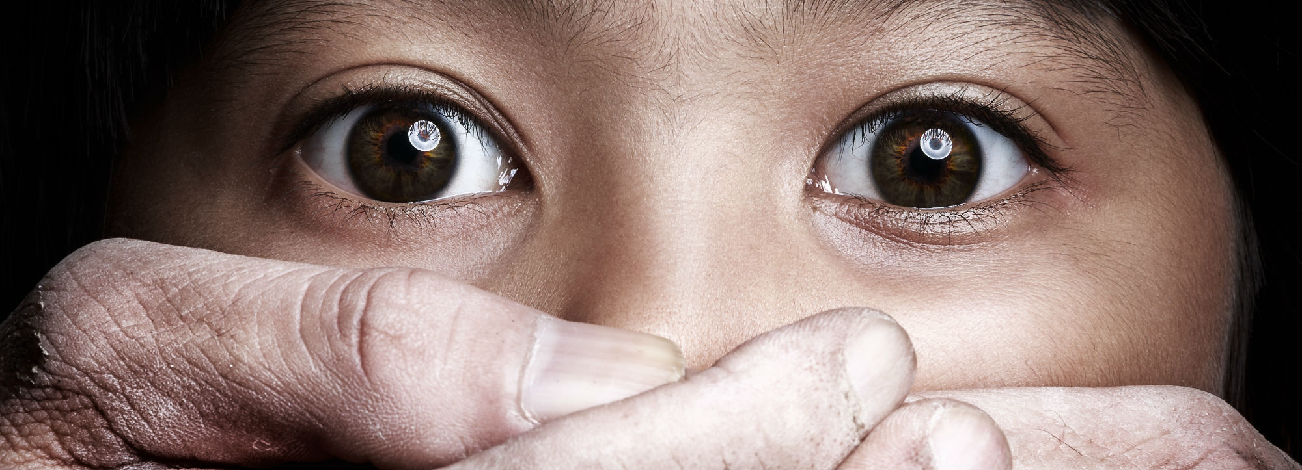
ماذا سنتعلم اليوم؟
ما هو الاعتداء الجنسي على الأطفال
أنواع الاعتداء الجنسي على الأطفال
مركز 105

Slide 3

ما هو الاعتداء الجنسي على الأطفال؟
PEDOPHILIA
اضطراب عقلي في الاستثارة الجنسية عند البالغين ، يتميز بجاذبية جنسية أساسية أو حصرية للأطفال الذين لم يبلغوا النضوج الجنسي بعد.
ظاهرة معروفة منذ سنوات عديدة اشتدت بسبب الإنترنت:
تواصل سريع - توفر الأجهزة الاكترونية دون رقابة
سهولة الوصول للأطفال
مجهول
رخيصة غير مكلفة

Slide 4
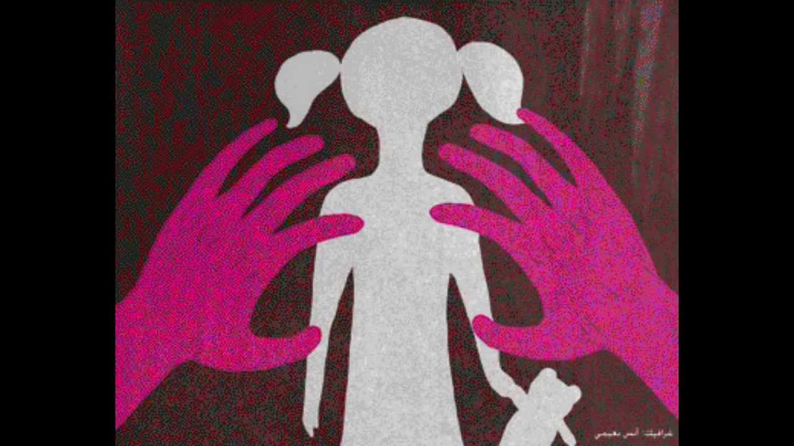
أنواع الاعتداء الجنسي على الأطفال
الاعتداء الجنسي على الأطفال
يقوم المعتدي بتصوير الضحيه ومحاوله اغراء الاخرين بانه امر طبيعي الهدف منه إعطاء الضحيه الشعور بالامان
استغلال الأطفال في المواد الإباحية
الطلب من الطفل أو الضغط عليه للاشتراك والتمثيل في الأنشطة الجنسية ووضعها في أماكن معدة للذين يعتدون على الاطفال
انتاج محتوى ايباحي
محاوله اخذ صور وتشويهها وتحويلها الى عالم التحرش

Slide 5

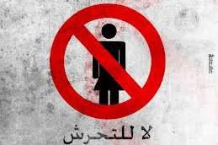
مركز 105
105المنظومة القومية لحماية الأطفال في شبكة الانترنت
مركزا هاتفيا مدنيا – شرطيا يعمل على مدار الساعة 7 أيام في الأسبوع
يمكنك الاتصال بالمركز الهاتفي 105 حول الموضوعات التالية:
  الإبلاغ عن الإصابات والتهديدات التي يتعرض لها الأطفال والشبيبة عبر الإنترنت-
    الجرائم الجنائية مثل الاعتداء الجنسي على الأطفال والاغتصاب الافتراضي وحظر نشر صور، مقاطع مصورة أو تسجيلات ذات طابع اباحي لشخص ما دون موافقته|
    الإصابات غير الجنائية والتي يمكن لتأثيرها أن يكون شديد الخطورة مثل المقاطعة، النبذ وإلتشهير (شيمينغ).
  المساعدة في إزالة مضامين محظورة ومسيئة إذا أمكن.
المقر الوطني لحماية الأطفال على الإنترنت

Slide 6
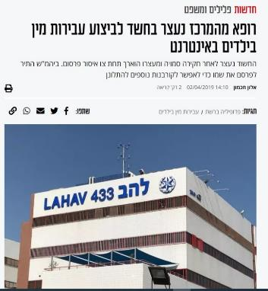
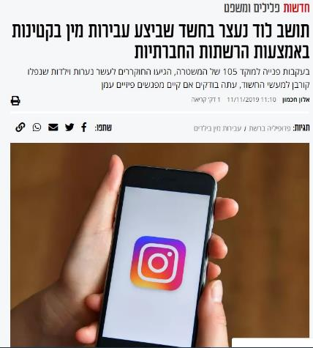
من الصحافة
تم القبض على طبيب من المركز للاشتباه في ارتكابه جرائم جنسية ضد أطفال عبر الإنترنت
اعتقل أحد سكان مدينة اللد للاشتباه بارتكابه
مخالفات جنسية ضد قاصرين
عبر مواقع التواصل الاجتماعي

Slide 7
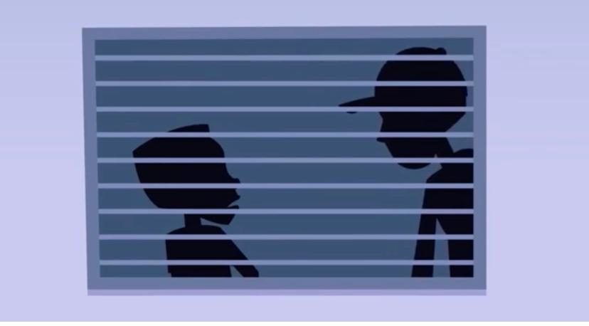
https://www.youtube.com/watch?v=mTEE8TGSR-U
ماذا كنت ستفعل لو كنت مكان داريوس؟

Slide 8
فكر معي.....
في إسرائيل ، لم يتم حتى الآن سن قوانين منظم بشكل صريح لجرائم الاعتداء الجنسي على الأطفال التي تُرتكب عبر الإنترنت..
التحضير لحملة لأعضاء الكنيست للترويج للتشريع في هذا الموضوع.
في الحملة استندوا إلى:
أهمية القوانين في هذه القضية
أسباب الأهمية
تدابير عقابية

Slide 9
في النهاية أتمنى السلامة لأطفالنا وأبنائنا من هذه ألآفة...

